Slide 1
〒
{{recipient_postal}}
切 手
{{recipient_address_1}}
{{recipient_address_2}}
{{patient_name}} 様
【 差出人 】
〒 {{clinic_postal}} {{address}}
{{clinic_name}} ／ 院長 {{doctor_name}}
TEL {{phone}} ／ LINE {{line_url}}
thankyou_1 ／ 表面

Slide 2
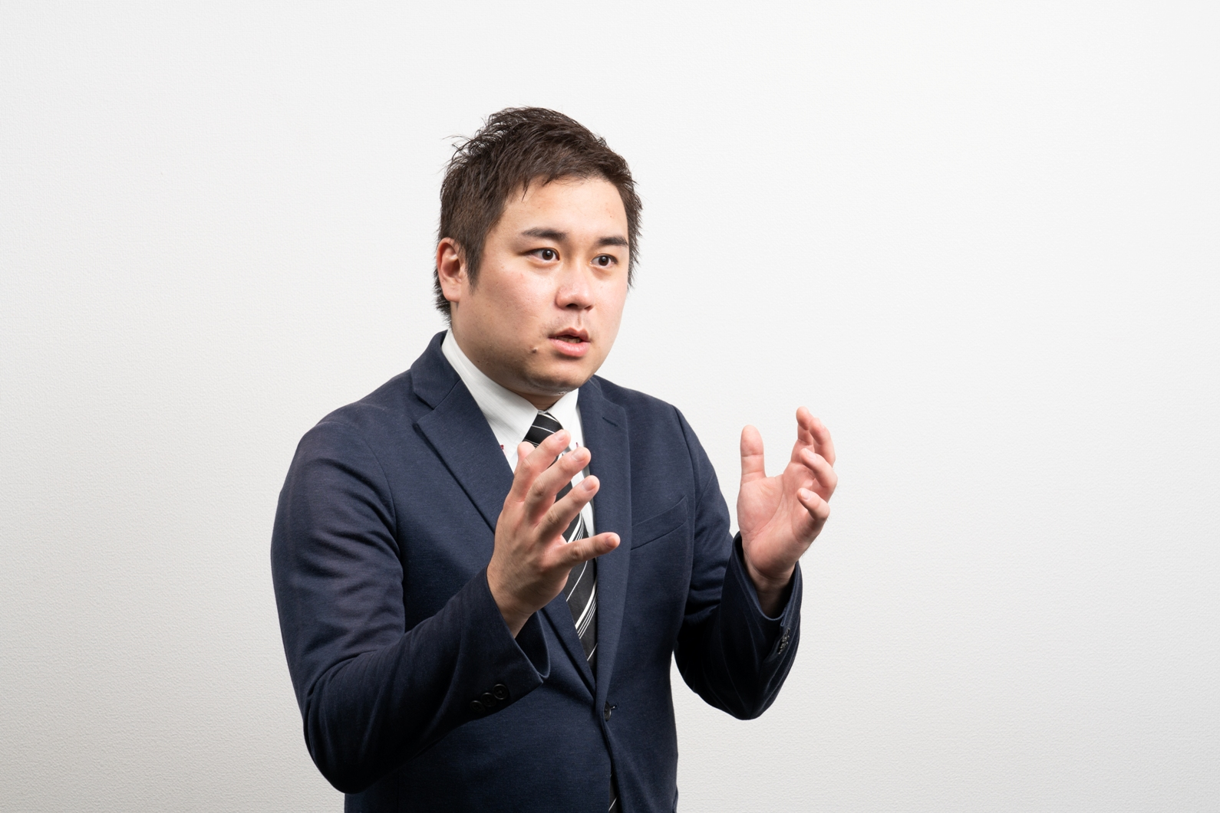
THANK YOU LETTER
初診お礼
ご来院ありがとうございました
先日はご来院くださり、ありがとうございました。
気になることがございましたら、いつでもお知らせください。
— ひとことメッセージ —
{{clinic_name}} ／ 院長 {{doctor_name}}
〒000-0000 {{address}} TEL {{phone}} ／ LINE {{line_url}}
thankyou_1 ／ 裏面

Slide 3
〒
{{recipient_postal}}
切 手
{{recipient_address_1}}
{{recipient_address_2}}
{{patient_name}} 様
【 差出人 】
〒 {{clinic_postal}} {{address}}
{{clinic_name}} ／ 院長 {{doctor_name}}
TEL {{phone}} ／ LINE {{line_url}}
thankyou_2 ／ 表面

Slide 4

THANK YOU LETTER
継続感謝
いつもありがとうございます
いつもご利用いただき、ありがとうございます。
引き続き、丁寧にサポートさせていただきます。
— ひとことメッセージ —
{{clinic_name}} ／ 院長 {{doctor_name}}
〒000-0000 {{address}} TEL {{phone}} ／ LINE {{line_url}}
thankyou_2 ／ 裏面

Slide 5
〒
{{recipient_postal}}
切 手
{{recipient_address_1}}
{{recipient_address_2}}
{{patient_name}} 様
【 差出人 】
〒 {{clinic_postal}} {{address}}
{{clinic_name}} ／ 院長 {{doctor_name}}
TEL {{phone}} ／ LINE {{line_url}}
thankyou_3 ／ 表面

Slide 6
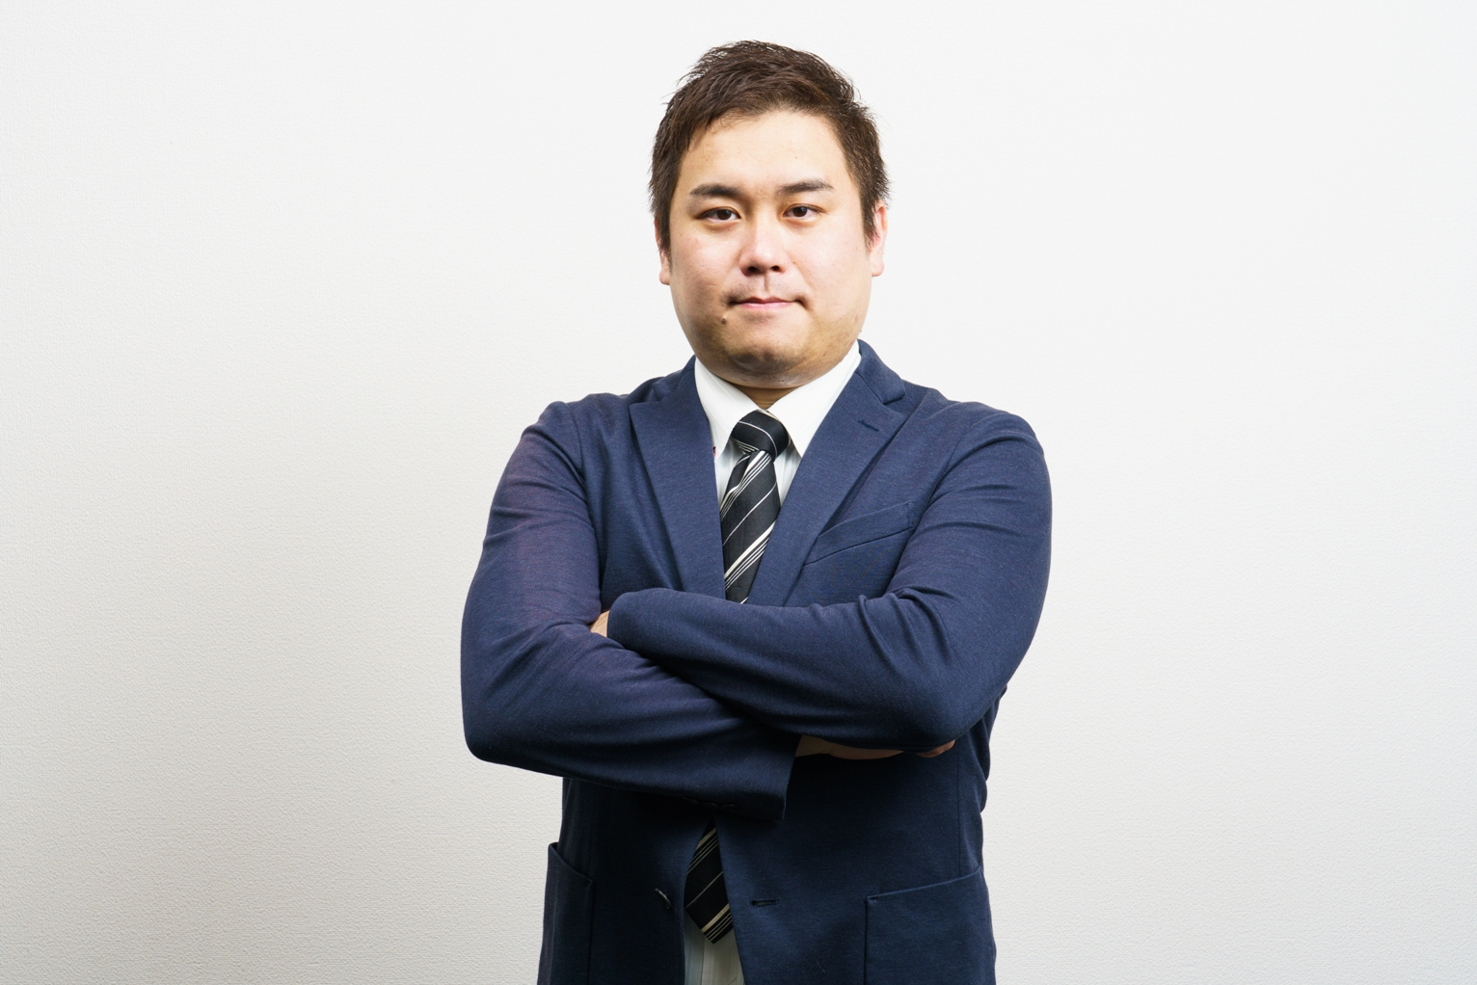
THANK YOU LETTER
一区切りのご挨拶
感謝を込めて
これまで通ってくださり、本当にありがとうございました。
またお会いできる日を、楽しみにしております。
— ひとことメッセージ —
{{clinic_name}} ／ 院長 {{doctor_name}}
〒000-0000 {{address}} TEL {{phone}} ／ LINE {{line_url}}
thankyou_3 ／ 裏面

Slide 7
〒
{{recipient_postal}}
切 手
{{recipient_address_1}}
{{recipient_address_2}}
{{patient_name}} 様
【 差出人 】
〒 {{clinic_postal}} {{address}}
{{clinic_name}} ／ 院長 {{doctor_name}}
TEL {{phone}} ／ LINE {{line_url}}
dormant_1 ／ 表面

Slide 8
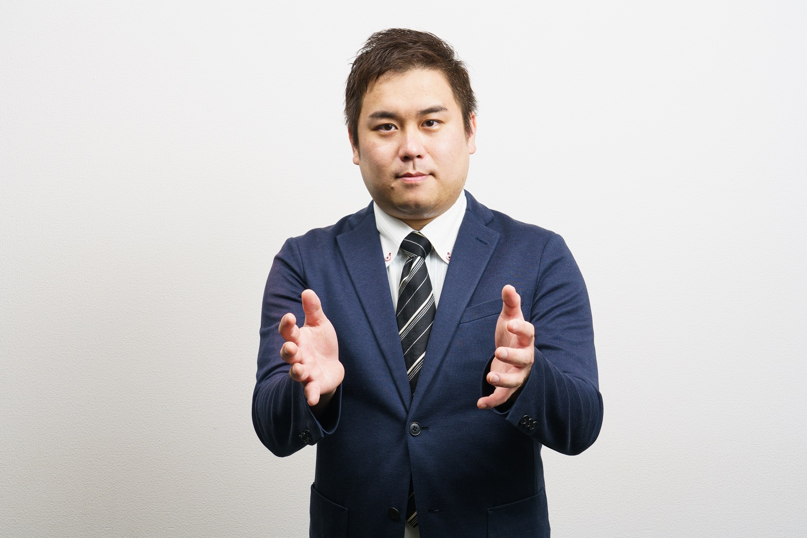
RE-CONNECT POSTCARD
1〜6ヶ月ご無沙汰
その後、お体はいかがですか？
すっかりご無沙汰しておりますが、その後お体はいかがですか？
お時間のあるときに、またお顔を見せにいらしてください。
— ひとことメッセージ —
{{clinic_name}} ／ 院長 {{doctor_name}}
〒000-0000 {{address}} TEL {{phone}} ／ LINE {{line_url}}
dormant_1 ／ 裏面

Slide 9
〒
{{recipient_postal}}
切 手
{{recipient_address_1}}
{{recipient_address_2}}
{{patient_name}} 様
【 差出人 】
〒 {{clinic_postal}} {{address}}
{{clinic_name}} ／ 院長 {{doctor_name}}
TEL {{phone}} ／ LINE {{line_url}}
dormant_2 ／ 表面

Slide 10
RE-CONNECT POSTCARD
半年以上ご無沙汰
お変わりありませんか？
◼ PHOTO PLACEHOLDER
院の写真を配置してください
（外観 ／ スタッフ集合写真 ／ 先生の写真）
長らくご無沙汰しております。お変わりありませんか？
この機会にぜひ、またお顔を見せにいらしてください。
— ひとことメッセージ —
{{clinic_name}} ／ 院長 {{doctor_name}}
〒000-0000 {{address}} TEL {{phone}} ／ LINE {{line_url}}
dormant_2 ／ 裏面

